Slide 1
Trường tiểu học LÊ VĂN TÁM
MĨ THUẬT – LỚP 2

Slide 2
KIỂM TRA ĐỒ DÙNG HỌC TẬP

Slide 3
KHỞI ĐỘNG
Là loại bò sát
Lại biến đổi màu
Sống nơi rừng sâu
Kêu như tên gọi.
Là con gì?
Tắc kè hoa

Slide 5
MĨ THUẬT
Chủ đề: KHU RỪNG NHIỆT ĐỚI
Bài 3: TẮC KÈ HOA
( TIẾT 1)

Slide 6
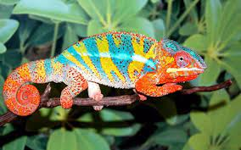
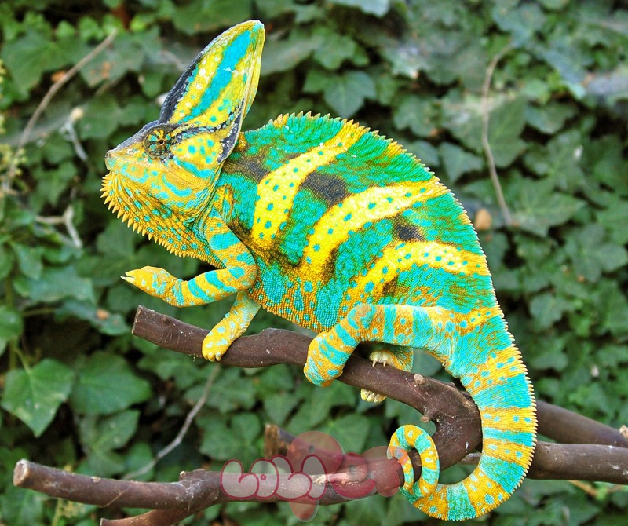
NHẬN BIẾT ĐẶC ĐIỂM CỦA TẮC KÈ HOA
- Tắc kè hoa có hình dáng, màu sắc như thế nào?
Đặc điểm của tắc kè hoa có gì đặc biệt?
Tắc kè có những bộ phận nào?

Slide 8
XEM VI DEO

Slide 9
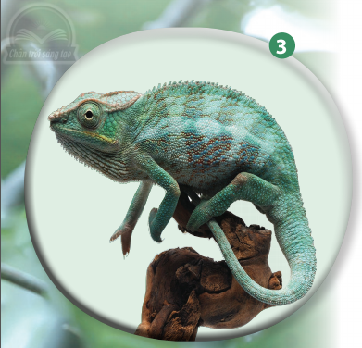
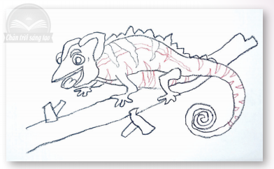
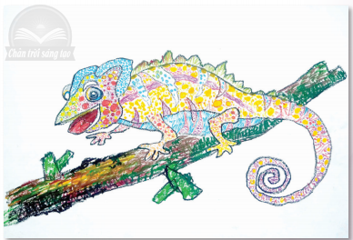
CÁCH VẼ TẮC KÈ HOA
- Nêu các bước vẽ tắc kè hoa?
B1: Vẽ hình tắc kè hoa bằng nét
B2:Trang trí tắc kè hoa bằng nét,màu
B3: Vẽ màu cho tắc kè hoa thêm sinh động

Slide 10
XEM VIDEO

Slide 11
BÀI THAM KHẢO

Slide 15
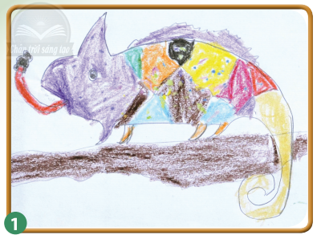
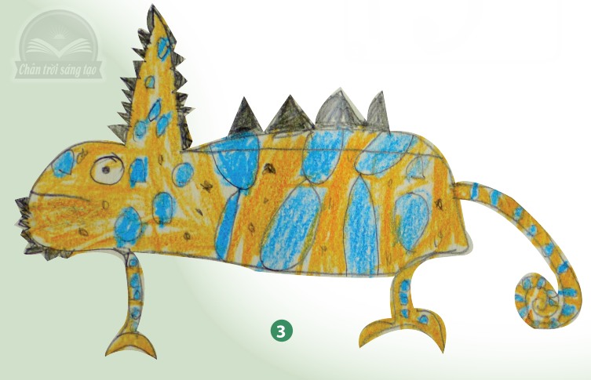
BÀI THAM KHẢO

Slide 16
THỰC HÀNH
- Vẽ tắc kè hoa yêu thích
- Vẽ màu sinh động

Slide 17
Nhận xét ? Em thích tác phẩm nào nhất? Vì sao? ? Sắp xếp con tắc kè hoa của bạn đã cân đối chưa? ? Màu sắc bài của bạn đã làm nổi bật nét đặc trưng của tắc kè hoa chưa?

